Slide 1
Обзор новых ERP-проектов
Алексей Кислов

Slide 2
"Уральский завод гражданской авиации" – авиапромышленное предприятие, специализируется на разработке, производстве, испытаниях, ремонте и обслуживании авиационной техники, деталей, узлов и агрегатов.

Slide 3
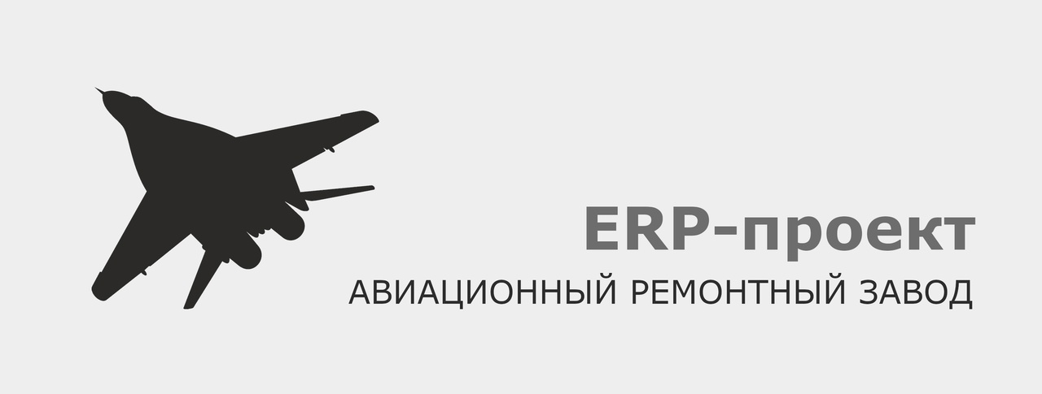
Акционерное общество "514 АВИАЦИОННЫЙ РЕМОНТНЫЙ ЗАВОД" - крупное предприятие по ремонту и модернизации самолетов. Основные задачи, которые должны были быть решены в рамках данного проекта: повысить прозрачность и достоверность учета за счет ввода данных в единую систему всеми ответственными службами предприятия, получить механизмы обоснования себестоимости выполняемых контрактов.

Slide 4
АО «Барнаульский вагоноремонтный завод» (Барнаульский ВРЗ, БВРЗ) - одно из крупнейших промышленных предприятий Алтайского края и старейших в отрасли тяжелого машиностроения РФ, основанное в 1917 году как железнодорожная мастерская. Сегодня завод специализируется на изготовлении и ремонте железнодорожного грузового подвижного состава и запасных частей.

Slide 5
Для космической отрасли МЗ «Арсенал» изготавливает аппараты, предназначенные для радиофизических исследований земной поверхности с целью решения широкого круга народно-хозяйственных задач, а также для исследования физики распространения электромагнитных волн.

Slide 6
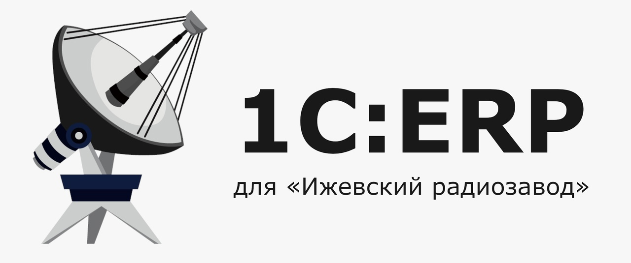
"ИРЗ" - группа приборостроительных компаний, реализующая российские и международные проекты в области космоса, железной дороги, топливно-энергетического комплекса. У изделий широкий номенклатурный состав и большой объем отражаемых технологических операций… 6 месяцев от старта работ до запуска в опытно-промышленную эксплуатацию.

Slide 7
АО «Фазотрон-ВМЗ» - предприятие электронной промышленности России, обладает высококвалифицированными научно-производственными кадрами и современным технологическим оснащением. Для выпуска готовой продукции необходимо выполнять до 30 переделов в 4-х различных по своим процессам производственных цехах. Для выполнения производственных операций используются около 20000 спецификаций и 37000 номенклатурных позиций.

Slide 8
«РАДИУС Автоматика» — российское научно-производственное предприятие, которое специализируется на разработке и реализации инноваций в области релейной защиты и автоматизации электросетевых объектов энергохозяйства.

Slide 9
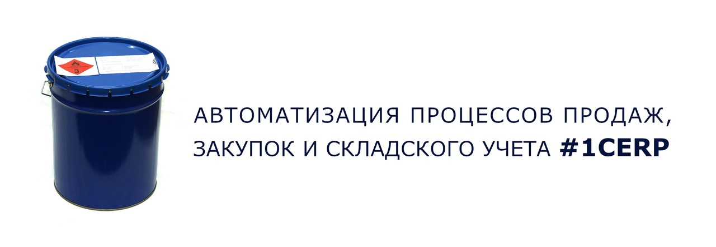
Федеральное казенное предприятие «Казанский государственный казенный пороховой завод» - многопрофильное предприятие, выпускающее продукцию военного и гражданского назначения: боевые пироксилиновые пороха, заряды, охотничьи и спортивные пороха, нитроцеллюлозу, лаковые коллоксилины, клеи, лакокрасочные материалы.

Slide 10
Научно-производственная фирма «Пакер» образована в 1992 году и на сегодняшний день является динамично развивающейся машиностроительной компанией — лидером на рынке Пакерно-якорного оборудования России и стран СНГ. Компания занимается разработкой, производством, поставкой и сервисным обслуживанием внутрискважинного подземного оборудования практически для всех предприятий нефтегазового комплекса России и ближнего зарубежья.

Slide 11
Компания «Элком-Электро» начала свою деятельность в 1992 году и сейчас является одним из ведущих дистрибьюторов на российском рынке кабельной и электротехнической продукции.

Slide 12
НПЦ «Пружина» - одно из системообразующих предприятий Удмуртии, крупнейший производитель сверхпрочных пружин для подвижного состава, локомотивов, электропоездов, рельсового и автотранспорта.

Slide 13
«Коломенский завод порошковой металлургии» основано в 2002 году. Детали, которые здесь производятся, используются в отечественных моторах для легкового и грузового транспорта, двигателях локомотивов и морских судов, запорных устройствах и сантехническом оборудовании, лифто-, вагоно- и машиностроении, тормозных системах локомотивов и вагонов и других отраслях.

Slide 14
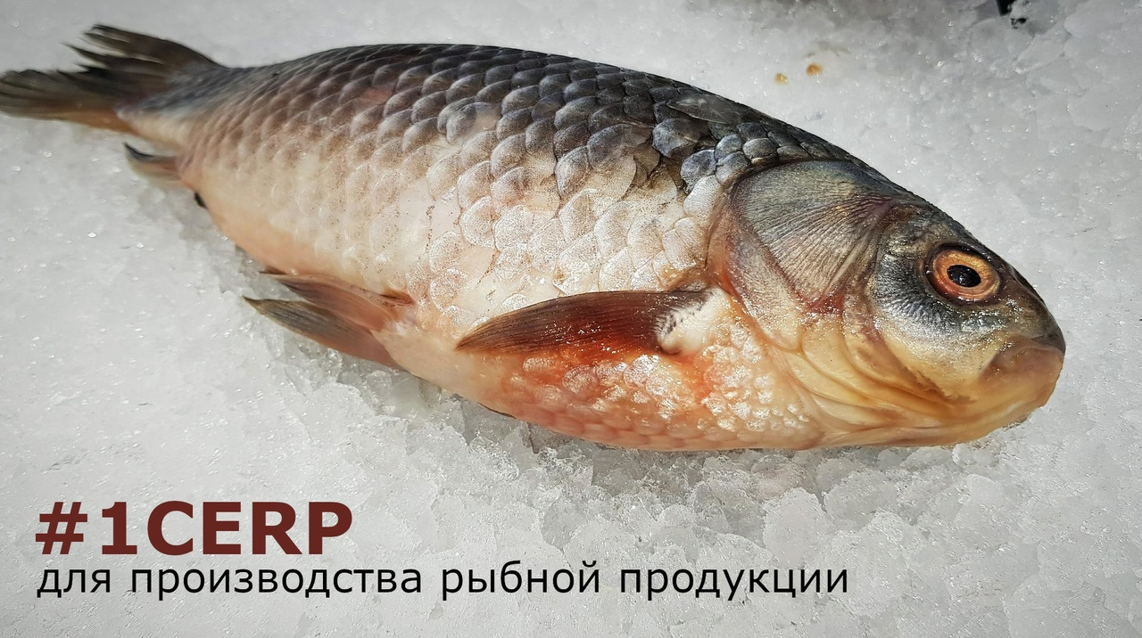
Компания "Мурман Фиш" осуществляет производственную деятельность с 2005 года. Основные потребители — российские федеральные сети (О’кей, Лента, Магнит, Вкус вилл), региональные локальные сети, а также крупные оптовые компании. Ассортимент: замороженные рыбные полуфабрикаты; готовая рыбная продукция; рыбные котлеты; рыбные пельмени; разные виды рыб: треска, палтус, окунь, путассу, зубатка, камбала-ерш, сельдь…

Slide 15
Агрофирма «Дороничи» была основана в 1963 году в Кировской области как пригородный совхоз. В 2003 году после смены руководства компания начала развиваться как агрохолдинг. Сейчас это крупнейшее агропромышленное объединение региона (70% рынка).

Slide 17
Якутский Гормолзавод" – одно из старейших пищевых предприятий города Якутска. Компания производит более 40 видов молочной, кисломолочной и сырной продукции под торговыми марками "Молочный дождик" и "Якутянка". Главной особенностью проекта внедрения "1С:ERP" с "1С:Молокозавод. Модуль для 1С:ERP и 1С:КА" на "Якутском Гормолзаводе" была его дистанционная реализация — от старта до завершения.

Slide 18
АО «Татспиртпром» — крупнейшая алкогольная компания России, входящая в ТОП-3 общенационального рейтинга производителей водочной продукции. Производственные площадки филиалов выпускают водки, ликероводочные изделия, коньяки, виски, аперитивы, бальзам, пиво, а также спирт класса «Альфа». Продукция компании представлена во всех регионах Российской Федерации.

Slide 19
Бутурлиновский ЛВЗ - одно из старейших в отрасли действующих предприятий России, выпускает более 60 наименований продукции. Объёмы производства составляют около 1 млн декалитров алкогольных изделий в год. Их готовят по классическим технологиям в сочетании с новыми, уникальными рецептурам.

Slide 20
Тульский винокуренный завод - уважая традиции и опыт, делает ставку на передовые технологии, самое современное оборудование и бережное отношение к окружающей среде. Четыре высокоскоростные линии розлива общей производительностью 30 000 бут. в час и одна сувенирная линия производительностью 1 000 бут. в час

Slide 21
Пожалуй, сегодня в Казахстане трудно встретить человека, который бы не был знаком с продукцией завода «Libella Bottlers Almaty»: торговые марки «Libella», «Натура», «Veroni», «Extreme Кола».

Slide 22
Zentiva — международная компания, которая специализируется на разработке, изготовлении, маркетинге и продаже фармацевтической продукции. В России «Зентива фарма» занимается поставками лекарственных и косметических товаров. Компания пользовалась системой SAP, и после ухода вендора из страны столкнулась с риском отключения от программного обеспечения.

Slide 23
ГК «Промомед» — один из лидеров российской фармацевтической отрасли, активный участник системы обеспечения национальной лекарственной безопасности страны. Компания специализируется на разработке, производстве и продвижении лекарственных препаратов, применяемых в таких областях медицины, как борьба с инфекциями.

Slide 24
«КНГК-ИНПЗ» (Ильский НПЗ) – современный производственный комплекс, входящий в число ведущих нефтеперерабатывающих заводов ЮФО. Компания осуществляет деятельность по приему, хранению и переработке углеводородного сырья, а также отгрузку готовой продукции авто- и железнодорожным транспортом.

Slide 25
Комбинат «Ураласбест» - крупнейшее и старейшее в мире горно-обогатительное предприятие, оснащенное современным оборудованием. Комбинат расположен в 80-ти километрах на северо-восток от столицы Урала – Екатеринбурга и является градообразующим предприятием Асбеста. Работает на базе богатейшего Баженовского месторождения.

Slide 26
Пилотный проект по интеграции отечественной ИТ-системы позволит увеличить эффективность использования оборудования и провести цифровую оптимизацию предприятия. На базе ГК «Москабельмет» -пилотный проект по интеграции в его производство отечественной ИТ-системы, которая позволит увеличить эффективность использования оборудования и провести цифровую оптимизацию предприятия.

Slide 27
ПАО «ЯТЭК» — основное и старейшее газодобывающее предприятие Республики Саха (Якутия). Входит в состав системообразующих предприятий Якутии и Российской Федерации в сфере топливно-энергетического комплекса. Единственное предприятие, снабжающее газом центральные районы Якутии и г. Якутск.

Slide 28
В 2019 году ПАО «Татнефть» им. В.Д. Шашина приступила к реализации проекта по переводу текущей функциональности бухгалтерского и налогового учета с зарубежной системы на отечественную 1С:ERP. Учитывая положительный опыт и значимые результаты, продолжились работы по тиражированию проекта в структурных подразделениях и в ряде подконтрольных организаций Группы «Татнефть».

Slide 29
"Хоупак" – предприятие с 50-летней историей, прошло путь от завода по производству ламинированной бумаги до выпуска современных упаковочных материалов на основе плёнки, бумаги, алюминиевой фольги, полиэтилена. На производстве многие процессы велись в ручном режиме: расчет потребности в материалах для производства, плановая калькуляция, график производства и выпуска продукции, маршрутные листы, накладные на выпуск готовой продукции.

Slide 30
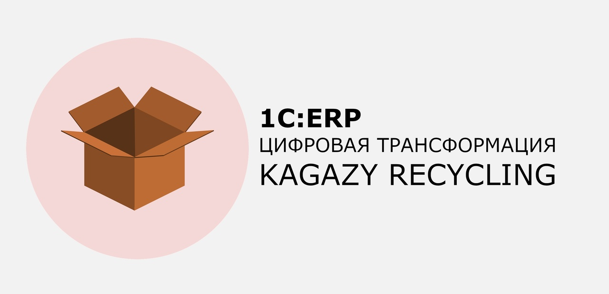
"Kagazy Recycling" на сегодняшний день является крупнейшим производителем тарного картона, гофроупаковки и бумаги в Казахстане и Центральной Азии. Уникальность бумажного производства заключается в том, что в качестве сырья компания использует только переработанную макулатуру. Представляя собой вертикально интегрированный бизнес с полным циклом производства.

Slide 31
АО «Самарская кабельная компания» (АО СКК) продолжает традиции знаменитого Куйбышевского завода кабелей связи, основанного в 1952 году. Планирование загрузки оборудования и диспетчирование производственных операций выполнялось в MS Excel.

Slide 32
Гардарика – российский производитель литой алюминиевой посуды, исполненной в русских традициях. ООО «Юго-Западная Торговая Компания» открыла свое производство посуды с антипригарным покрытием в 2016 году. Ранее в ООО «ЮЗТК» весь производственный учет вели в системе Infor.

Slide 33
Компания ООО «ТДЛ Текстиль» на данный момент является ведущим российским производителем натуральных тканей, домашнего текстиля и медицинских изделий, изготавливает 71,5 млн. погонных метров хлопчатобумажных тканей в год.

Slide 34
Обувная фабрика «ДОФ» работает на рынке производства обуви уже более 25 лет. Разработаны универсальные автоматизированные рабочие места в системе для кладовщика и мастера, которые позволяют в «два клика» отразить выпуск готовой продукции, принять и передать полуфабрикаты…

Slide 35
С 1992 года компания предлагает функциональные световые решения для архитектурного, городского и интерьерного освещения. Сегодня «САРОС» – это международный многопрофильный производственно-торговый холдинг. Выбор был связан в первую очередь с функциональными возможностями программного продукта. Требовалась автоматизация: производство, планово-диспетчерский отдел, отдел материально технического снабжения

Slide 36
«ГАММА» – группа компаний, основной вид деятельности которых – разработка, производство и продажа товаров для детского творчества, хобби, профессиональных художников на российский и зарубежный рынки. Ассортимент продукции составляет более 1500 позиций. В секторе товаров для детского творчества и профессиональных художников на российском канцелярском рынке компания «ГАММА» контролирует до 40% всего объема рынка.

Slide 37
«Линар» было образовано в мае 2002 года в городе Невинномысске Ставропольского края как предприятие по производству жестяных трехсоставных аэрозольных баллонов. С 2012 года компания является членом международного холдинга MASSILLY GROUP (Франция), входящего в тройку крупнейших европейских производителей металлической упаковки для пищевой и аэрозольной продукции, а также укупорочных крышек «twist-off» и «easy open» с годовым объемом производства 3 млрд. штук

Slide 38
Спасибо за внимание !

